Slide 1
John Constable 1776 – 1837
Anglia
Romantika

Slide 2
John Constable (East Bergholt, Suffolk,1776. június 11-London 1837.április 1) angol tájképfestő. Jelentős szerepe volt az angol romantikus tájképfestészet történetében és alkotói stílusa meghatározó befolyást gyakorolt a francia romantikus festőkre, a barbizoni iskolára és az impresszionistákra. A Királyi Művészeti Akadémia (Royal Academy of Arts, London) tagja volt.
Suffolkban született, édesapja molnár volt. Vidéki környezetben nőtt fel, akárcsak Rembrandt. Korán elkezdett rajzolni, 21 éves korától azonban atyja munkáját kellett segítenie, majd csak 1800-ban ment el Londonba tanulni. Romantikus házasságot kötött, azaz szerelmi házasságot. A fiatal leány Maria Bicknell – evangélikus lelkész nagyapja ellenkezésére nem hallgatva – feleségül ment a festőhöz. Házasságukból született néhány gyermek, de 1828-ban a feleség tüdőbajban meghalt.
Constable kiváló arcképfestő is lehetett volna, erről tanúskodik felesége képe 1816-ból. Constable sokkal fontosabbnak tartotta a tájképfestést, mint a portréfestést. Művészeti hitvallása szerint a természet közvetlen és beható tanulmányozása a legfontosabb.

Slide 3
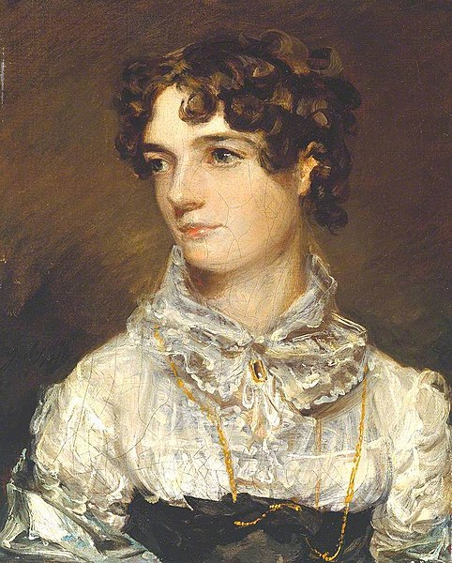
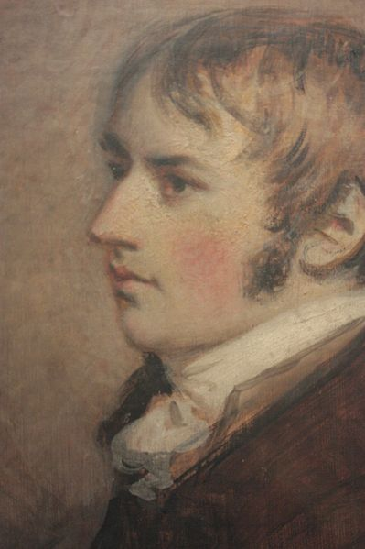
John Constable
Maria Bicknell, Mrs. John Constable
1816, olaj, vászon, 25,1 cm x 30,5 cm
National Gallery London
Daniel Gardner,
Constable
1796

Slide 4
Constable azon kevesek egyike, akik Anglián kívül jóformán egyáltalán nem folytattak tanulmányokat. Mindvégig szűkebb hazája tájrészleteit dolgozta fel, és mindegyik művében újat tudott nyújtani. Műveinek fő jellegzetessége a biztos képszerkesztés, a nagy nyugalom a szinte mindennapi egyszerűségű meghitt tájak ábrázolásában, valamint a felhők változatainak és mozgásának páratlanul sokféle megragadása.
A felhők járásával szinte tudományos alapossággal foglalkozott, ilyen tárgyú vázlatai mai szemmel is természettudományos érvényűnek tűnnek.
Az 1821-ben befejezett és 1824-ben Párizsban is sikert aratott "Szénásszekér" című, teljes nyugalmat árasztó képe az angol és a németalföldi tájfestészet legjobb hagyományait új színadásbeli és képszerkesztési vívmányokkal egyesíti.

Slide 5
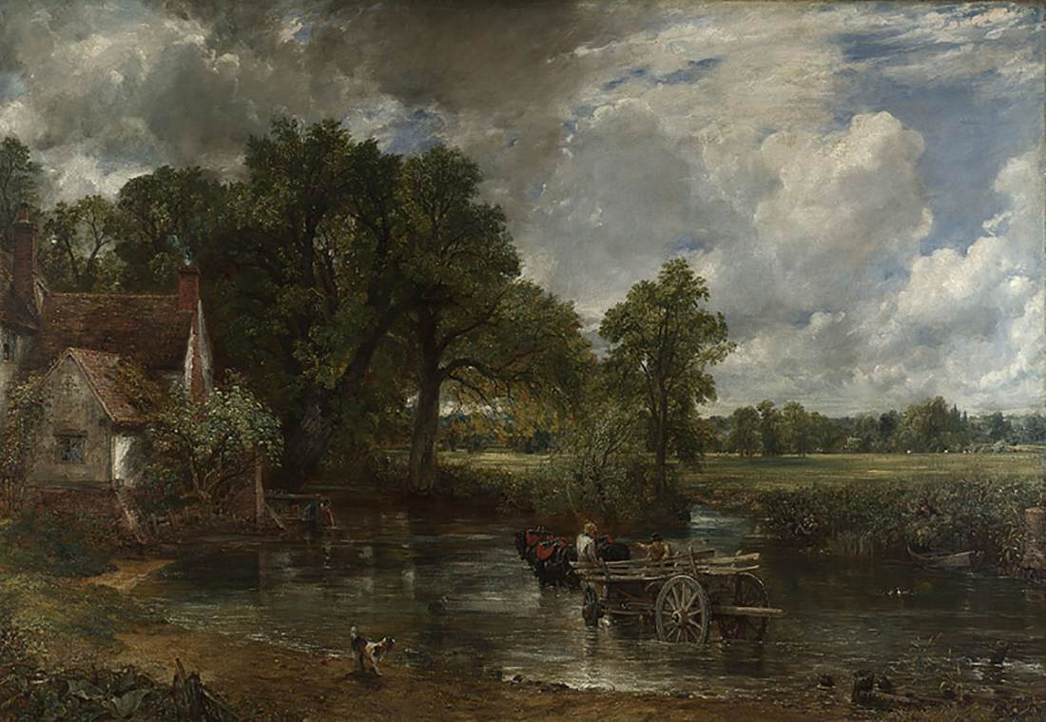
The Hay Wain 1821 Olaj, vászon, 130 x 185 cm National Gallery, London

Slide 6
Erdős Táj
wooded landscape
Olaj, vászon,
92x72 cm
1802
Ontariói Művészeti Galéria
(AGO), Toronto, Kanada

Slide 7
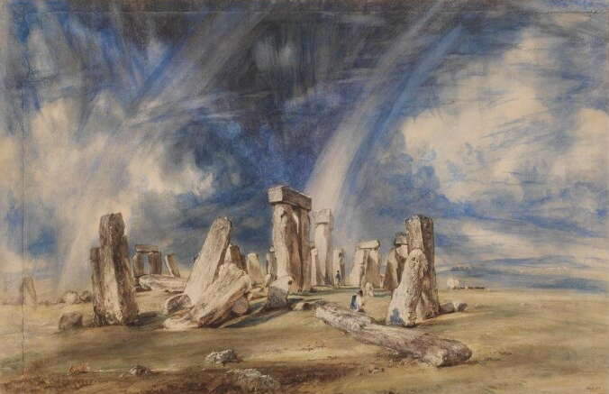
Stonehenge, vízfestmény, 1835, 38,7cm x 59,7 cm Tate Galeria London
színtiszta romantika: képzeletet borzongató, mozgalmasságot árasztó, a múlt szellemét élesztő megkapó művészi ábrázolás.

Slide 8
Hogy azonos tárgy többszöri ismétlése milyen új hangokat és lehetőségeket csihol ki ebből a nagy egyéniségből, mutatja - számos Hampstead környéki tájtól eltekintve
a salisburyi székesegyház újra és újra megfestett ábrázolása.
Messziről és közelről, éles világításban vagy elködlő fényekben festi meg a hatalmas tömegű, magas tornyú székesegyházat.
Kép
Salisbury székesegyház a
püspöki székhelyről
1825
Olaj, vászon
(87,9 x 111,8 cm)
Metropolitan Museum of Art,
New York
2. Kép
Salisbury katedrálisa a Meadowsból
1831
Olaj, vászon
(151,8 cm x 189,9 cm)
National Gallery
London

Slide 9
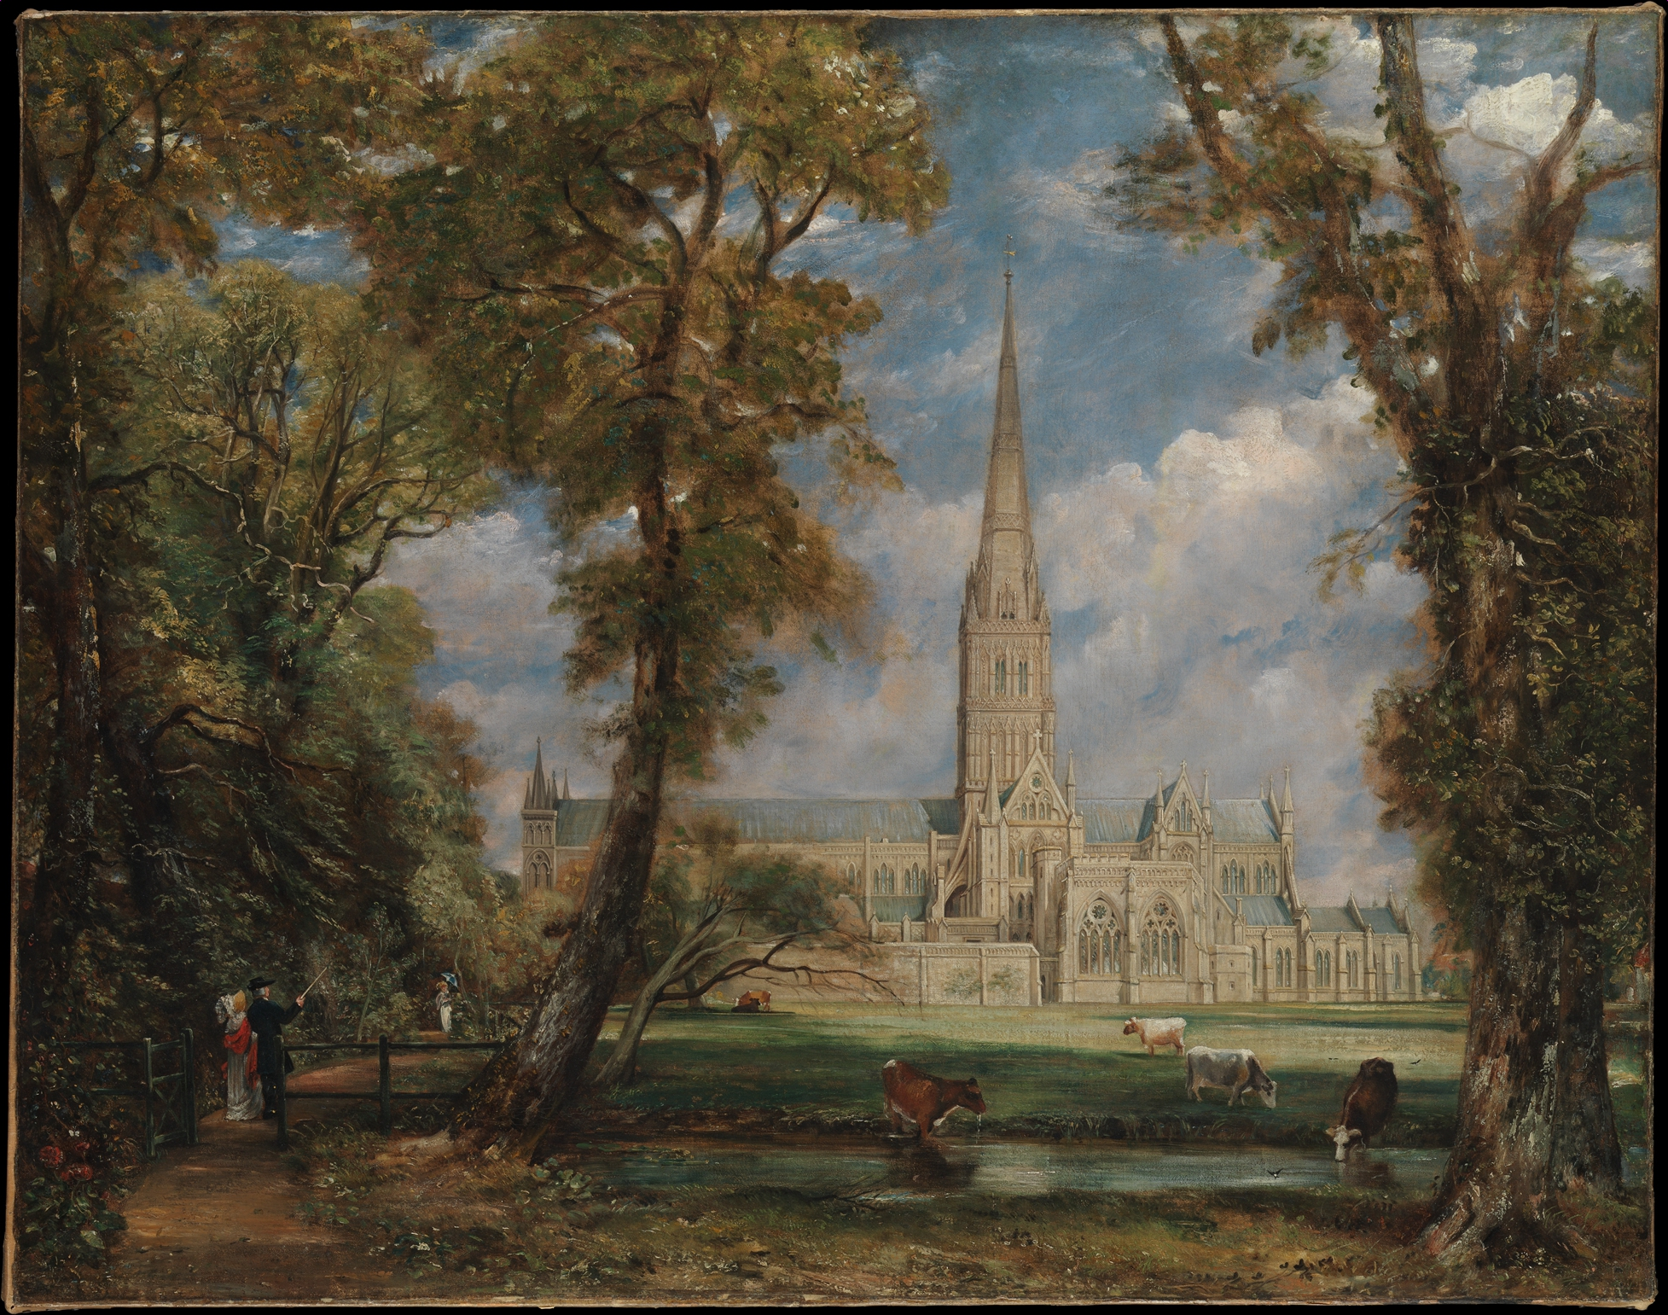

Slide 10
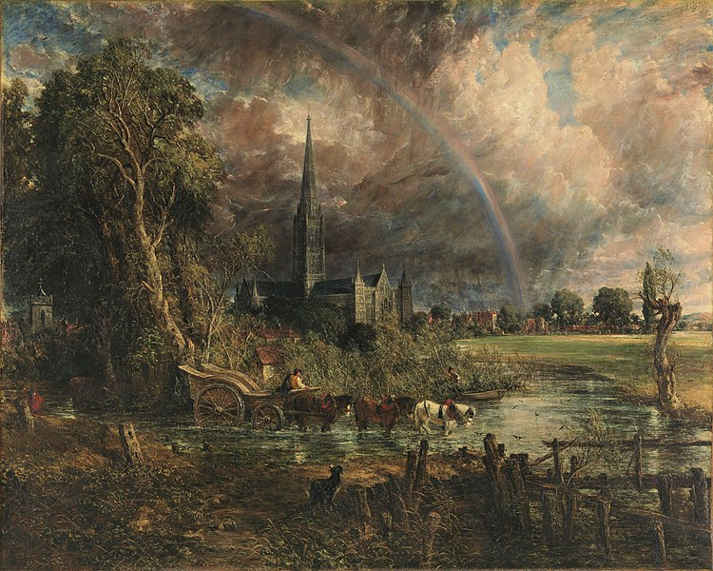

Slide 11
Constable a természet közelében élt gyermekkorában és fiatal éveiben, ösztönös – festészeti szempontból alapvető – megfigyeléseket végzett, ismerte a felhőket, azok kialakulását, s szétterülését az égbolton, a nap és a felhők fény-árnyék hatását a táj színvilágára és hangulatára. Erre építette festészeti elméletét, kifejtette, hogy a természet fények és árnyékok játéka, a természetben nem létezik vonal. Jóval később elméletét a barbizoni iskola néven ismert festői csoportosulás, majd az impresszionisták és a pointillisták is elfogadták.
Constable a látvány hiteles megragadására törekedett, ezért tájképein nem ábrázolt idealizált vagy fantasztikus elemeket. Kompozíció-teremtő képességét számos megfigyeléssel, előtanulmánnyal, vázlatok készítésével fokozta. Vásznainak barnás-vöröses (mint Goyánál) alapozást adott az Angliában addig szokásos szürke helyett. S ezen a barnás-vöröses alapon széles színskálávak dolgozott, igyekezett a színeket kiegyensúlyozni, ezzel mintegy ritmust adott képeinek. Új technikai eljárást is alkalmazott, nemcsak ecsettel, hanem festőkéssel is dolgozott

Slide 12
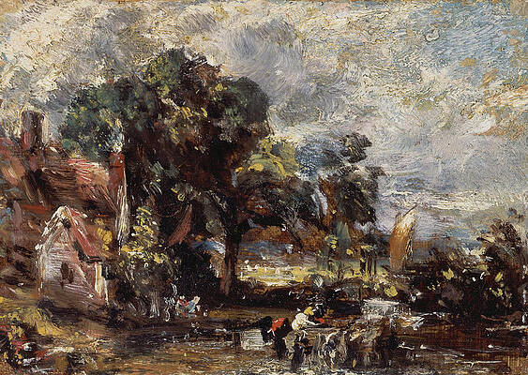
Vázlat a Haywain festményhez, 1820, olaj, New Haven, Connecticut

Slide 13
A Fehér ló (the white horse, 1819) című festmény, eredeti nevén A Scene on the River Stour, a kezdetét jelentette John Constable nagyméretű vásznak sorozatának, az úgynevezett hat lábasoknak (six-foot).
Az 1819-ben a Királyi Akadémián kiállított festményt a kritikusok elismeréssel fogadták, és Constable még ugyanabban az évben társulati címet kapott. Az ilyen nagyméretű festmények elkészítéséhez Constable először életből készített vázlatokat a jelenetről, amelyeket aztán teljes méretű olajvázlatokká fejlesztett, mielőtt elkészítette volna a végleges művet.
A fehér ló című kép egy átlagos vidéki jelenetet ábrázol. Constable nem idealizálja vagy romantizálja a megfestett emberek munkáját, csak egyszerűen bemutatja őket, ahogyan ő látta őket. A festménynek megvan a maga szívósság, mind a munkások alakjában, akik kitartanak a nehézségek ellenére, mind pedig abban, hogy Constable megmutatja, hogy a férfiak ragaszkodnak hagyományaikhoz az iparosodás korában. A fák között a jobbra lévő fa törzsének képe tükrözi a munkások eltökéltségét, amint bizonytalanul, de sikeresen megtartják állásukat a vízzel elöntött parton.
A növényzetet Constable szokásához híven tudományos részletességgel mutatja be, minden faj egyértelműen azonosítható az eltérő alak, szín és növekedési terület alapján. A műveiben alkalmazott különféle zöld árnyalatok hatalmas palettáját használja, és ez a fajok elkülönítése különösen hangsúlyos ezen a festményen, ami az évszak és a napszak zöldességét tükrözi vissza a képnek.

Slide 14
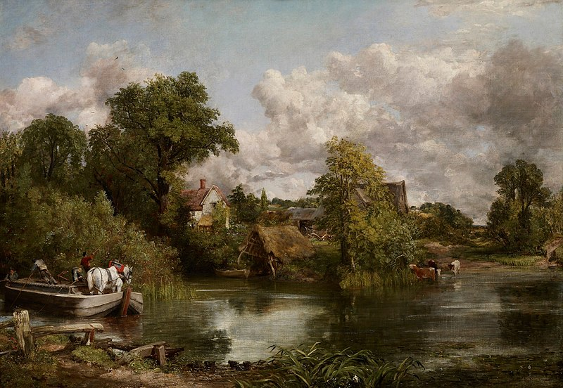
A fehér ló 1819 olaj, vászon, (131,4 × 188,3 cm) Frick Gyűjtemény New York

Slide 15
Vázlat The Hay Wain 1821 Olaj, vászon, 130 x 185 cm National Gallery, London

Slide 16
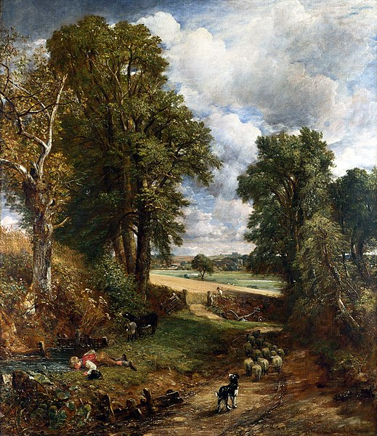
A kukoricatábla
1826,
Olaj, vászon,
143 cm x 122 cm,
National Gallery
London

Slide 17
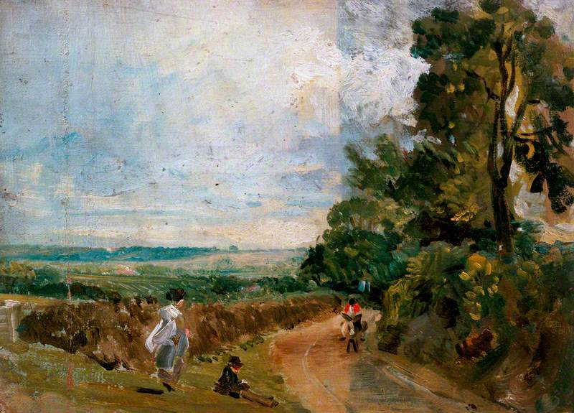
Országút fákkal és alakokkal, 1830, olaj, vászon, 24,2 x 33 cm,Viktória és Albert
Múzeum, London

Slide 18
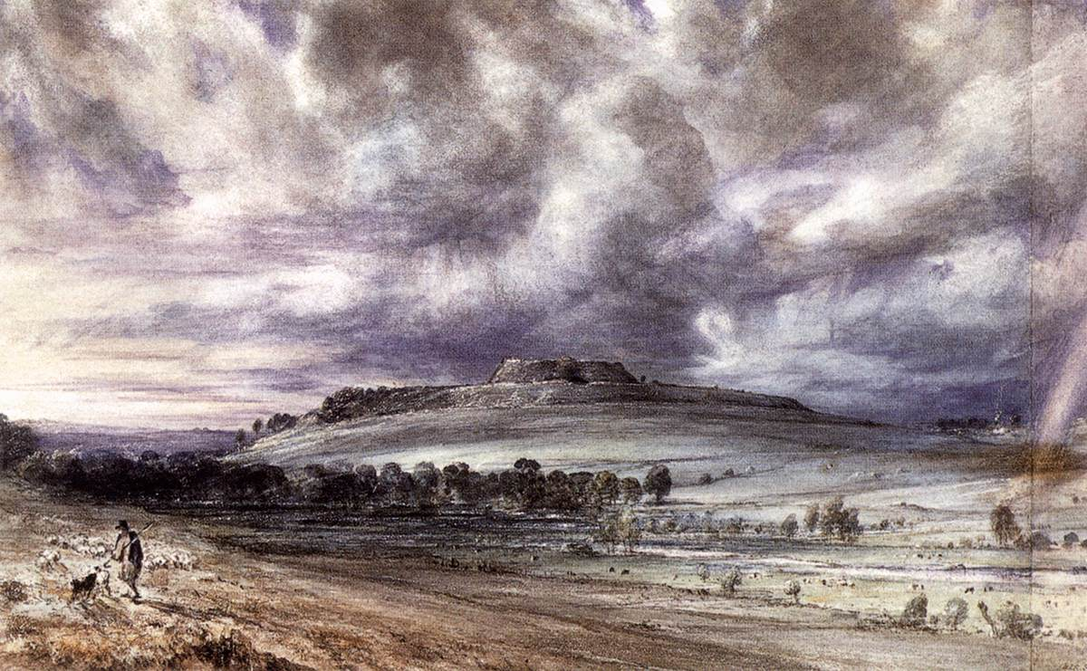
Old Sarum, 1834 akvarell, 300 x 487 mm Victoria and Albert Museum, London

Slide 19
Rendkívül egyszerű magyarázatot talált John Constable kései képeinek szomorúságára az angol romantikus tájképfestészet kiemelkedő alakjának egyik brit szakértője. Szerinte nem a művész volt borús, hanem egyszerűen csak az időjárás, amelyet megörökített.
Az 1776 és 1837 között élt festő kései akvarelljein látható mélabús eget és vészjósló felhőket sokan a felesége halála utáni hangulata drámai ábrázolásaként tartották számon. A művésznek az 1830-as években London északi részén, a Hampstead Heathen készült és a patinás Viktória és Albert Múzeumban őrzött vízfestményeit időjárási feljegyzésekkel összevetve az intézmény festményekért felelős vezetője és Constable munkásságának avatott szakértője arra jutott, hogy Constable végtelen alapossággal örökítette meg a szomorkás angol időjárást.
Mark Evans a The London Literary Gazette című lapban megjelent korabeli időjárás-jelentések egy Hampsted Heathhez közeli iskola egykori igazgatója, Charles Henry Adams által megőrzött gyűjteményét vetette össze John Constable munkáival. Megkönnyítette a dolgát, hogy a festő feltüntette a pontos dátumot képei hátoldalán – írta hétfői számában a The Times című brit napilap.

Slide 20
Constable felesége, Maria 1828-ban halt meg tuberkulózisban, és Mark Evans szerint sokan ezzel hozták összefüggésbe a drámai hatásokat a festő ezt követően született képein. „Általánosan elterjedt, hogy kései munkáit az érzelmi állapotának tükrében nézik” – jegyezte meg a szakértő, aki szerint viszont a festő inkább csak azt vetette vászonra, amit látott. Kiemelte a művész Spring Clouds - Hail Squalls (Tavaszi felhők, szélvihar) című, már-már expresszionista stílusú festményét, amelyről az időjárási adatokat figyelembe véve kiderült, hogy aznap, amikor készült, zivatar és heves délnyugati szél volt, a hőmérséklet pedig nem érte el a 7 Celsius-fokot. „Pontosan ezt örökítette meg” – mondta Mark Evans.
Constable alkotói stílusa meghatározó befolyással volt a francia romantikus festőkre és az impresszionistákra is.

Slide 21
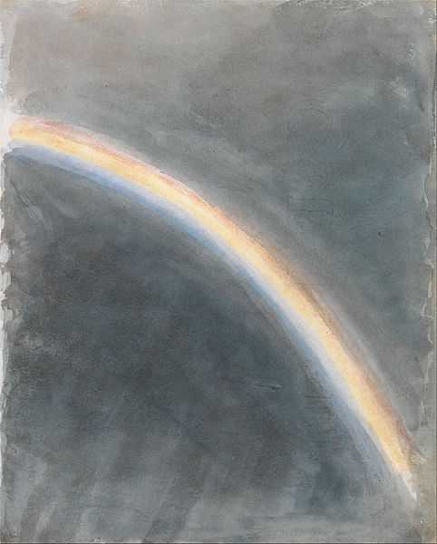
Égbolt tanulmány
Rainbow-val
1827
Akvarell közepes, sima,
kékes fehér szőtt papíron
225 mm x 184 mm
Yale Brit Művészeti Központ

Slide 22
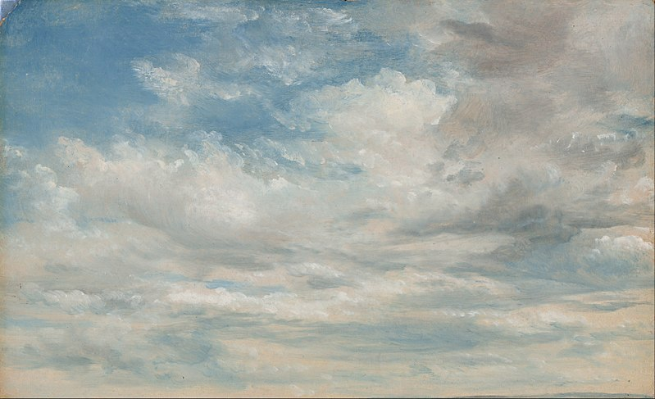
Felhők
1822 olaj, papír, karton 300 mm x 488 mm
Victoria National Gallery Melbourne

Slide 23
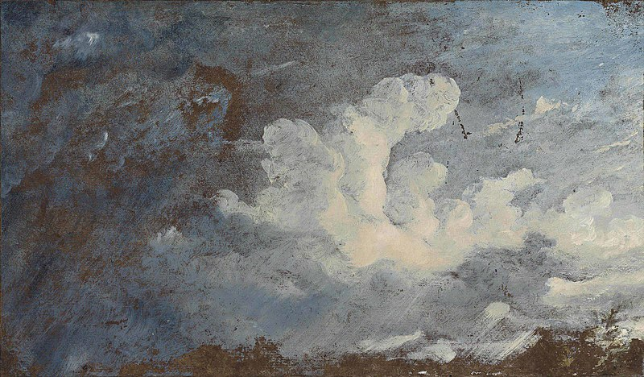
Viharfelhők Hampstead felett

Slide 24
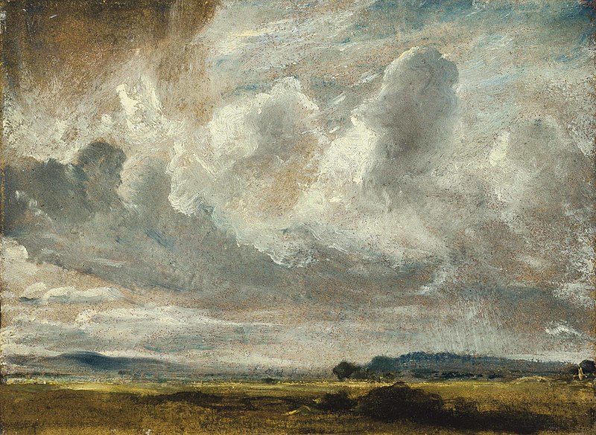
Felhők tanulmányozása egy táj felett

Slide 25
Összefoglalás
John Constable – J. M. W. Turnerrel együtt – megújította a 19. századi tájképfestészetet, hatása átívelt Európán, különösen Franciaországban. Eltért a korábbi idealizált tájképek normáitól, és a valósághű, közvetlen megfigyelésre épített. Leginkább a Stour-völgyi bukolikus képei miatt ismert, de több mint 100 portrét és olajvázlatot is készített. Kísérletezőbb stílussal dolgozott a vázlatokban, hogy az elemi változásokat spontán módon örökítse meg a tájon. Célja mindvégig a valósághű ábrázolás maradt, függetlenül a médiumtól és technikától.
Constable úttörőnek számított a realisztikus tájképfestészetben, elvetette a bravúros stílusokat, és inkább a hűséges ábrázolásra törekedett. A felhők, az időjárás és a fény változásai lenyűgözték, amiket olajvázlataiban próbált megörökíteni. Nagy, laza ecsetvonásokkal dolgozott, hangsúlyozva a látottak általános érzetét. Vázlatai az impresszionisták korai előfutárának tekinthetők.
Még befejezett munkáiban is elhagyta a hagyományos ecsetvonásokat, textúrált és tökéletlen felületeket hozott létre. A színek széles skáláját alkalmazta, tükrözve a természet árnyalatait. Kiemelkedően használta a tiszta fehér fénypontokat, amik a víz csillogását ábrázolták.

Slide 26
John Constable életrajza
Gyerekkora
John Constable Suffolk falujában, East Bergholtban született, Golding és Ann (született Watts) gazdag kukoricakereskedő második gyermekeként. Apja földbirtokot és malomtulajdont is birtokolt East Bergholtban és Dedham-ben. Johnnak kellett apja vállalkozását átvennie, mivel idősebb testvére alkalmatlannak bizonyult. Constable közömbösen csatlakozott a családi üzlethez, annak ellenére, hogy kevés lelkesedést mutatott hozzá. Bár testvére, ifjabb Golding, a földbirtokos lett, a két testvér közeli kapcsolatban maradt egész életük során. Constable-nek öt testvére volt összesen, három nővér és egy másik testvér, Abram.
Fiatalon Constable gyakran vázlatokat készített otthona környékén lévő vidékről, és ezek a tájképek később meghatározták művészetét. Családja bemutatta őt Sir George Beaumontnak, aki korai inspirációt jelentett neki. Bár John Thomas Smith, egy művész és a család barátja ösztönözte művészetében, tanácsolta neki, hogy maradjon apja vállalkozásában, inkább, mint hogy festeni kezdjen hivatásszerűen.

Slide 27
Korai képzése
1799-ben, miután hét évig a kukoricakereskedésben dolgozott, Constable meggyőzte apját, hogy engedje meg neki, hogy művészi pályára lépjen. Kis juttatást kapott, és belépett a Királyi Akadémia iskoláiba, ahol életrajzot tanult, és megismerkedett a régi mesterek műveivel. Képzése befejeztével visszautasította a Great Marlow Katonai Iskola rajzmesteri állását, és inkább elhatározta, hogy hivatásos tájképfestő lesz. Kezdetben nem találtak vevőket tájképeire, ezért portréfestészetből próbált megélhetést szerezni, bár ezt unalmasnak találta a tájképekhez képest.
Egy 1806-os kéthónapos tóvidéki túrától eltekintve Constable a nyarat vázlatkészítéssel és festéssel töltötte East Bergholt környékén, majd télen visszatért Londonba. 1811-ben Constable meglátogatta John Fisher püspököt és családját Salisburyben. A két férfi eredetileg akkor találkozott, amikor Fisher az East Bergholthoz közeli, Essexben található Langham templomának rektora volt. Fisher püspök Constable egyik legnagyobb mecénása lett, és Salisbury ihlette néhány legnagyobb művét.

Slide 28
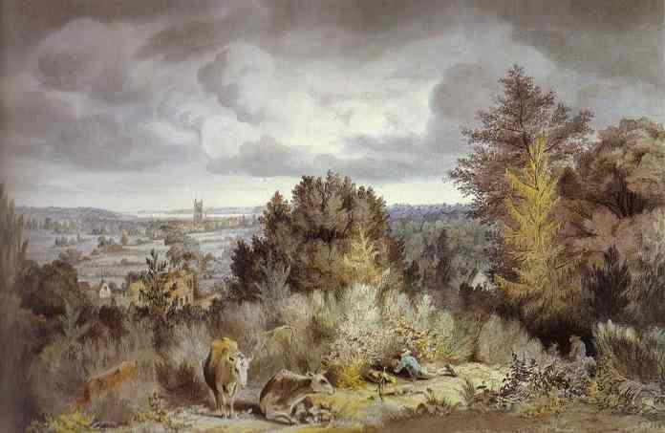
Dedham templom és völgy 1800 toll, tinta, akvarell, papír,
Whitworth Art Gallery (Manchesteri Egyetem)

Slide 29
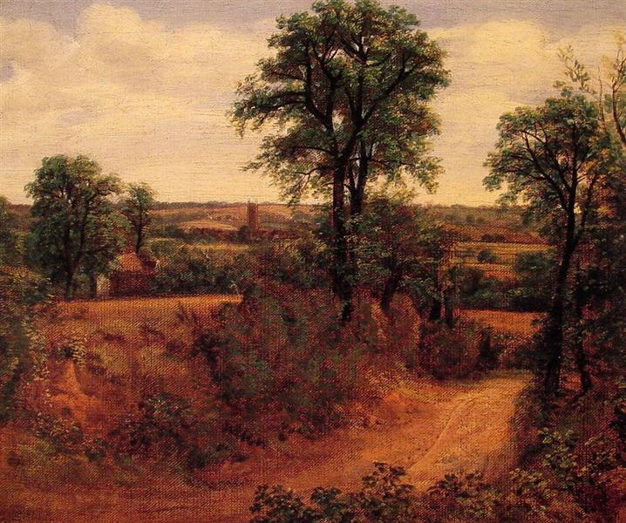
Egy út
Dedham
közelében
1802

Slide 30
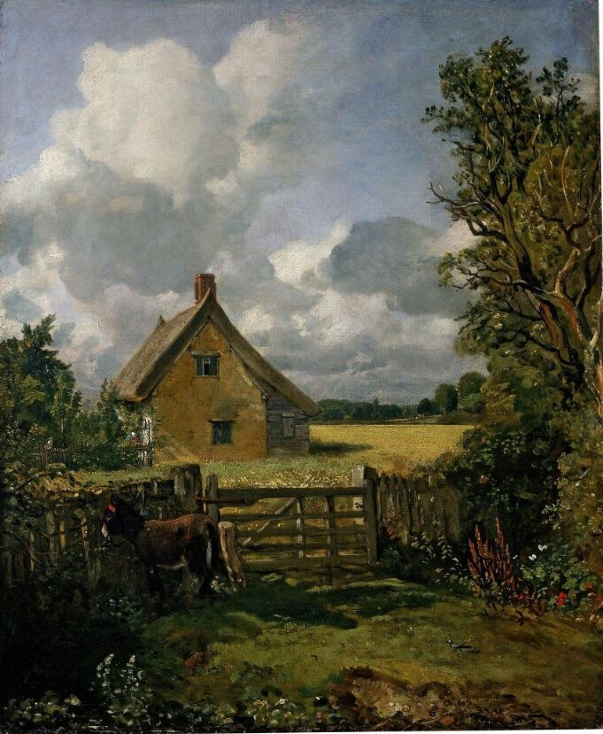
Kunyhó a kukoricásban
1817-1833
Olaj, vászon
62 x 51,5 cm
The Edwin és
Susan Davies Galéria
Kensington

Slide 31
Felnőtt évei
1809-ben Constable megkérte Maria Bicknell kezét, akit tizenkét éves korában ismert meg. Nagyapja azonban megtiltotta a házasságot, és kitagadta Mariát, mert a Constable családot társadalmilag alsóbbrendűnek tartotta. Titkos levelezést folytattak, mivel nem tudták eltartani a családot korlátozott jövedelmükkel. Csak Constable apjának 1816-ban bekövetkezett halála után házasodhattak össze. John Senior minden gyermekére hagyatékot hagyott, így Abram, Constable testvére vezette tovább az üzletet, ami stabilitást biztosított a házasságukhoz. Esküvőjüket a londoni St Martin in the Fields templomban tartották, majd nászútjukat Dorsetben töltötték, majd körbeutazták Anglia déli partvidékét. A Brightonban és Weymouthban készült tengeri vázlatok inspirálták Constable-t a szabadabb ecsetkezelésre és az érzelmesebb munkák létrehozására, különösen az ég és a tenger ábrázolásában. Ezután Constable visszatért Londonba, és először Bloomsburyben, majd 1819-ben Hampsteadben telepedett le feleségével.

Slide 32
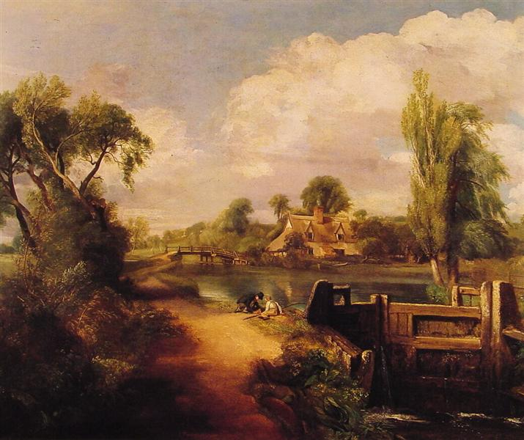
Táj fiú horgászokkal
1813
Olaj, vászon,
101,6 x 125,8 cm
Anglesea Abbey, Lode,
Egyesült Királyság

Slide 33
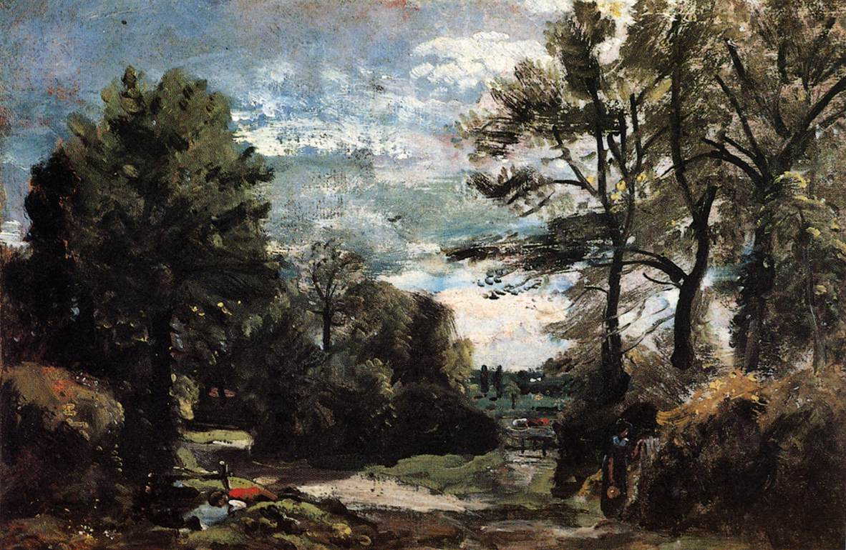
A Lane near Flatford, 1810-11 Olaj, papír, vászonra fektetve, 20 x 31 cm, Tate Gallery, London

Slide 34
A Malom-patak
1814-1815
Olaj, vászon
71 x 91,8 cm
Ipswich Múzeum,
Egyesült Királyság

Slide 35
John Constable portréi
Bár Constable több mint 100 portrét készített pályafutása során, a legtöbbet inkább anyagi szükségből, mint a műfaj iránti szeretetből festette. Ennek ellenére sok ábrázolása üdítően őszinte, és az általa készített képeken valóban érződik a karakter és a személyiség, és nem szanálta a megjelenés furcsaságait, hogy a képeket a korabeli szépségszabványoknak megfelelően alakítsa. Ez a portré különleges érzékenységet és melegséget sugároz, és ez bizonyára az ábrázolt személlyel való bensőséges kapcsolatának tulajdonítható.
Leghíresebb portréját, Maria Bicknell-t 1816 júliusában festette, és mindig magánál tartotta menyasszonyáról.
Párhuzamot lehet vonni e kép és számos más portréja között mind a hasonló színű, semleges hátterek használata, mind pedig az ábrázoltak kompozíciója tekintetében. Az arcok ábrázolása mindig részletgazdag volt, de úgy tűnik, hogy az ábrázolt személy ruházatához való hozzáállása az adott személyhez való viszonyától függően változott. Egyes ruhadarabokat szorosan ábrázol, míg másokat sokkal szabadabb ecsetvonásokkal sugall, mint ezen a portrén, ami annak tulajdonítható, hogy munkáit megrendelésre készítette, és a mecénásoknak szánt festményei valószínűleg jobban kidolgozottak voltak.

Slide 36
Maria Bicknell,
Mrs John Constable
1816,
olaj, vászon,
25,1 cm x 30,5 cm
National Gallery London

Slide 37
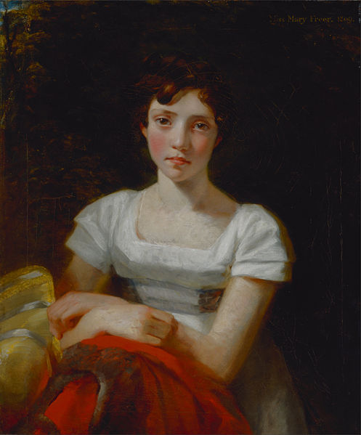
Mary Freer
1809
Olaj, vászon
978 mm x 864 mm
Yale
Brit Művészeti Központ

Slide 38
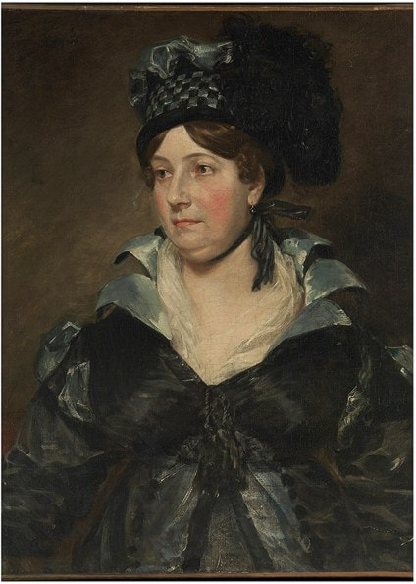
Mrs. James Pulham, Sr.
1818,
Olaj, vászon
75,6 x 62,9 cm
Metropolitan Museum
of Art New York USA

Slide 39
A sikerek kezdete
Constable továbbra is küzdött a megélhetésért festőként, bár 1819-ben előrelépést jelentett, amikor eladta első jelentős művét, A fehér lovat (The White Horse, 1819), egy hat lábas vászonként. Ugyanebben az évben a Royal Academy társult tagjává választották.
1821-ben bemutatta A Szénásszekér (The Hay Wain) a Királyi Akadémián. Két másik alkotásával együtt az 1824-es párizsi szalonban is szerepelt, ahol X. Károly aranyérmet adományozott neki. Habár Franciaországban sikeres volt, Constable nem volt hajlandó átlépni a La Manche csatornát, hogy reklámozza munkáit, és így fogalmazott barátjának, Francis Darbynak: „inkább szegény marad Angliában, mint gazdag külföldön”.

Slide 40
The White Horse 1819 olaj, vászon, 131,4 cm × 188,3 cm Frick Gyűjtemény
New York

Slide 41
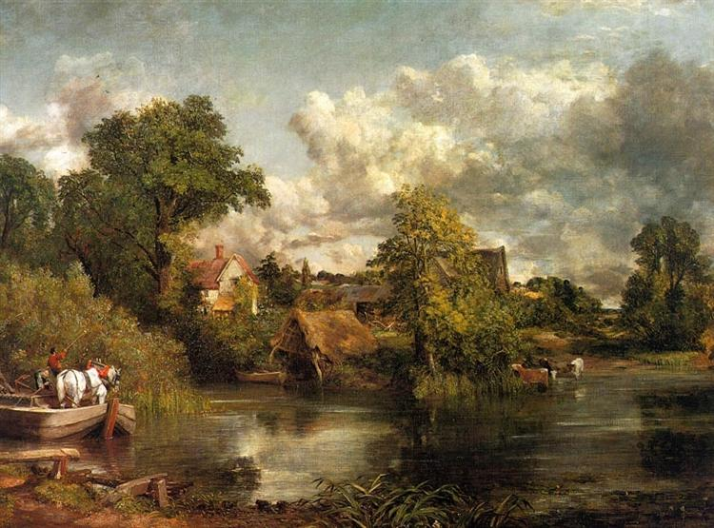

Slide 42
The Hay Wain 1821 Olaj, vászon, 130 x 185 cm National Gallery, London

Slide 43
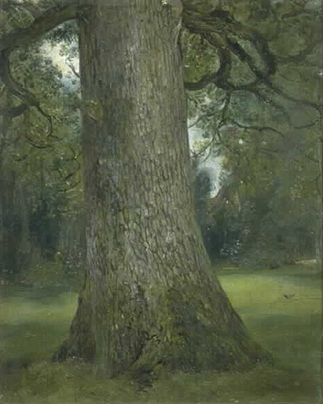
Tanulmány egy szilfa
törzséről
1821
Olaj, vászon
Victoria and Albert Museum
London

Slide 44
A kukoricatábla
1826,
Olaj, vászon,
143 cm x 122 cm,
National Gallery
London

Slide 45
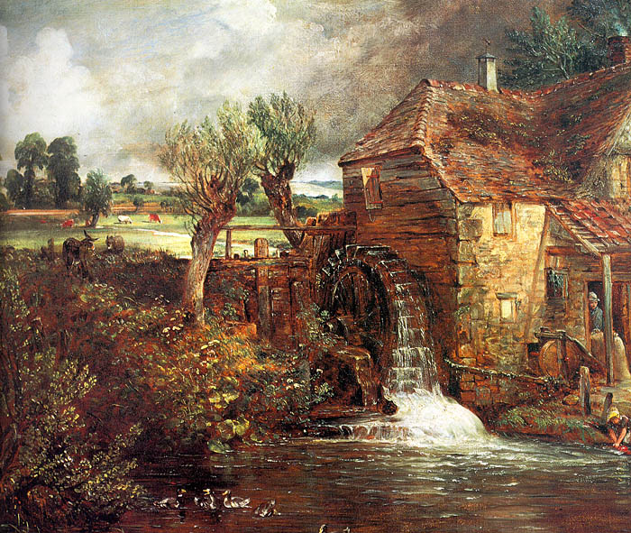
Malom a dorseti Gillinghamben
1826
Olaj, vászon
24,8 x 30,2 cm
Fitzwilliam Múzeum (Cambridge-i Egyetem), Cambridge, Egyesült Királyság

Slide 46
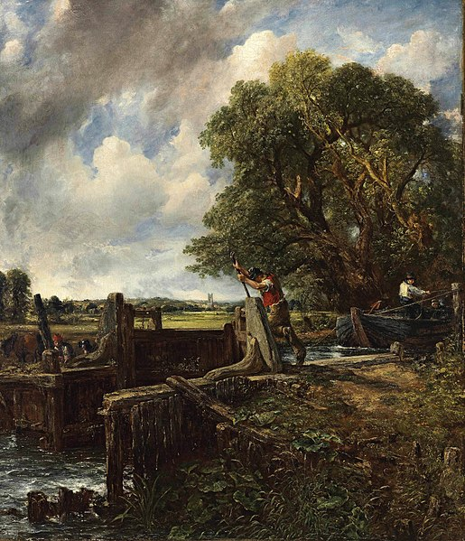
Egy csónak áthalad
egy zsilipen
Stour folyón Suffolkban
1824
121 × 140 cm
Magángyűjtemény

Slide 47
Kései évek
1828 márciusában Maria apja halála megszüntette anyagi gondjaikat, ám boldogságuk hamar véget ért. Maria, a hetedik gyermekük születése után, 41 évesen tuberkulózisban elhunyt 1828 novemberében. Constable kétségbeesett volt és ezt bátyjának, Goldingnak írta: „óránként érzem elhunyt angyalom elvesztését… a világ arca teljesen megváltozott számomra”.
A következő évben, 52 évesen, Constable-t beválasztották a Királyi Akadémia tagjává. Soha nem tudott túllépni felesége elvesztésén, és hét gyermekük nevelésével küzdött. Fisher püspök ösztönzésére 1831-ben készítette el utolsó hatlábas festményét,
a Salisbury Cathedral from the Meadows (1831) című képet.
Constable élete utolsó éveit nyilvános előadások tartásával töltötte a tájképfestészetről a Királyi Intézetben, a Hampstead-i Irodalmi és Tudományos Társaságban és a Worcester Athenaeumban. Tervezte egy mezzotintákból álló fólió kiadását, de nem tudott elegendő előfizetőt szerezni a projekt sikeréhez, bár ma már művei széles körben keresettek. 1837-ben, bloomsbury-i műtermében halt meg, és a londoni Hampstead Parish Churchben temették el.

Slide 48
Salisbury katedrálisa a Meadowsból 1830, olaj, vászon, 151,8 cm x 189,9 cm,
National
Gallery
London

Slide 49
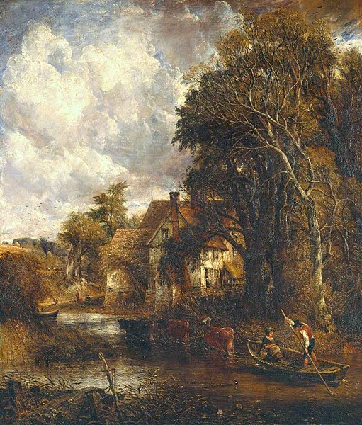
A Völgyi Farm
1835
Olaj, vászon,
125,1 cm x 147,3 cm
National Gallery
London

Slide 50
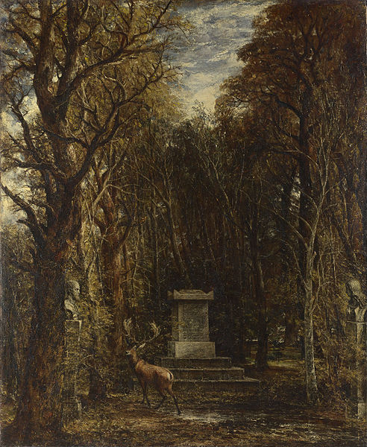
Kenotáf
Sir Joshua Reynolds
emlékére, amelyet a
leicestershire-i
Coleorton Hall területén
1836
Olaj, vászon,
132 cm x 108,5 cm
National Gallery
London
Kenotaf:
üres sír vagy emlékmű

Slide 51
Stonehenge, vízfestmény, 1835, 38,7cm x 59,7 cm Tate Galeria London
színtiszta romantika: képzeletet borzongató, mozgalmasságot árasztó, a múlt szellemét élesztő megkapó művészi ábrázolás.

Slide 52
Old Sarum, 1834 akvarell, 300 x 487 mm Victoria and Albert Museum, London

Slide 53
Irodalom:
https://www.wga.hu/html_m/c/constabl/index.html
https://festomuveszekvilaga.hu/john-constable/
https://www.wikiart.org/en/john-constable/the-mill-stream-1815
https://www.wikiart.org/en/john-constable/dedham-church-and-vale-1800
2024 Aszalai Magdolna

